Slide 1
Anschreibelehrgang 2022
SGH-Berlin

Slide 2
AGENDA
Allgemeines
Shot Clock
Anlage
Anschreiben

Slide 3
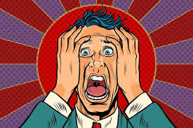
Allgemeines
Keine Angst!
Jeder kann Kampfgericht machen
Jeder macht mal Fehler
Je früher man Bescheid sagt desto leichter lässt es sich korrigieren
Schiedsrichter helfen
Übung macht den Meister

Slide 4
Shotclock
Lernen heute:
LEO
MAURITS
MARIE-LOUISE
Lehren heute:
DIRK
ZONY

Slide 5
Shot Clock
Einschalten:
• Wenn nach dem Sprungball der erste Spieler Ballkontrolle gewinnt
• Bei einem Einwurf, wenn der erste Spieler auf dem Feld (egal wer) den Ball berührt.
• Beim Rebound, wenn ein Spieler die Ballkontrolle erlangt.
Anhalten:
• Immer, wenn der Schiedsrichter pfeift.
• Wenn der Ball beim Korbwurf den Ring berührt.
• Nach Korberfolg.
Ausschalten:
• Wenn weniger als 24/ 14 Sekunden in einem Viertel, oder einer Verlängerung zu spielen sind.
( Bei Wurf mit mehr als 15 sec Restzeit Uhr und Offensiv Rebound auf 14 starten)

Slide 6
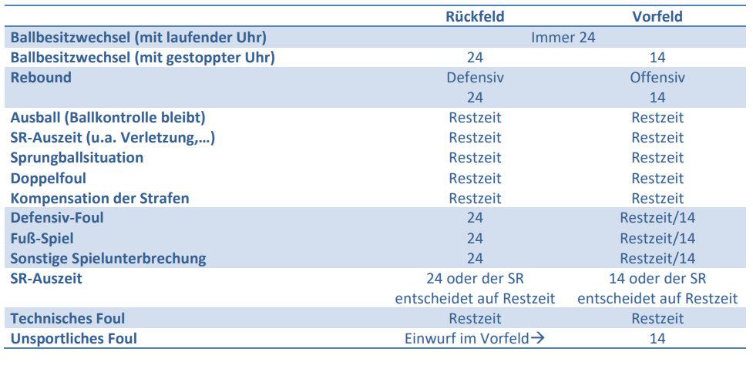
Shot Clock

Slide 7
Anlage
Lernen heute
ZAHER
MAHMOUD
DIRK
HOUSSEM
Lehren heute:
CHRISTOPH
MARTIN

Slide 8
Anlage - Spielzeituhr
Wann ist die Spielzeituhr zu starten? – Sprungball: sobald ein Springer den Ball beim legalen Tipp berührt. – Einwurf: sobald ein Spieler auf dem Feld den Ball berührt. – Freiwurf: sobald beim letzten oder einzigen nicht erfolgreichen Freiwurf ein Spieler den Ball berührt, sofern nicht noch eine weitere Einwurf- oder Freiwurfstrafe folgt.
Wann ist die Spielzeituhr zu stoppen? – Bei jedem Pfiff des Schiedsrichters ist die Uhr zu stoppen. – Sofern eine Auszeit beantragt wurde, ist die Uhr auch zu stoppen, wenn die andere Mannschaft einen Feldkorb erzielt. – In den letzten zwei Minuten der 4. Spielperiode und in den letzten zwei Minuten einer jeden Verlängerung ist die Uhr auch zu stoppen, wenn eine Mannschaft in dieser Zeit einen Feldkorb erzielt (in den vorhergehenden Minuten läuft die Uhr nach Korberfolg weiter!)

Slide 9
Anlage – weitere Aufgaben
Spielerwechsel: 1) Spieler meldet Wechsel beim Kampfgericht an. 2) Kampfgericht gibt akustisches Signal, – wenn der SR pfeift (bei Foul, erst wenn der SR die Foulanzeige beendet hat), – nach einem letzten erfolgreichen Freiwurf, – zwischen letztem Freiwurf und Einwurf (bei T-, U- oder D-Foul), – bei Feldkorb des Gegners in den letzten 2 Minuten des 4. Viertels und jeder Verlängerung. Signal ist möglich, bis der Ball dem Ein- oder Freiwerfer zur Verfügung steht.
Auszeit: 1) meldet Trainer oder Co-Trainer beim Kampfgericht an. 2) Kampfgericht gibt akustisches Signal, – wenn der SR pfeift (bei Foul erst, wenn der SR die Foulanzeige beendet hat), – nach einem letzten erfolgreichen Freiwurf, – zwischen letztem Freiwurf und Einwurf Mittellinie (bei T-, U- oder D-Foul), – bei Feldkorb des Gegners.
Das Signal ist möglich, bis der Ball dem Ein- oder Freiwerfer zur Verfügung steht.
Spielrichtungsanzeiger

Slide 10
Anlage – weitere Aufgaben
Spielrichtungsanzeiger
- Nach Tippoff: Pfeil zeigt entgegen der Spielrichtung die Richtung (also auf den Korb auf den die Mannschaft spielt die den Sprungball verloren hat)
- drehen bei Sprungball
- drehen zur Halbzeit
- drehen nach dem ersten Einwurf in Viertel 2., 3. und 4.
Spielerwechsel: 1) Spieler meldet Wechsel beim Kampfgericht an. 2) Kampfgericht gibt akustisches Signal, – wenn der SR pfeift (bei Foul, erst wenn der SR die Foulanzeige beendet hat), – nach einem letzten erfolgreichen Freiwurf, – zwischen letztem Freiwurf und Einwurf (bei T-, U- oder D-Foul), – bei Feldkorb des Gegners in den letzten 2 Minuten des 4. Viertels und jeder Verlängerung. Signal ist möglich, bis der Ball dem Ein- oder Freiwerfer zur Verfügung steht.
.

Slide 11
ANschreiben
Lernen heute:
JOSH
LEYLA
MARIE
RICHIE
Lehren heute:
MANU
TIM

Slide 12
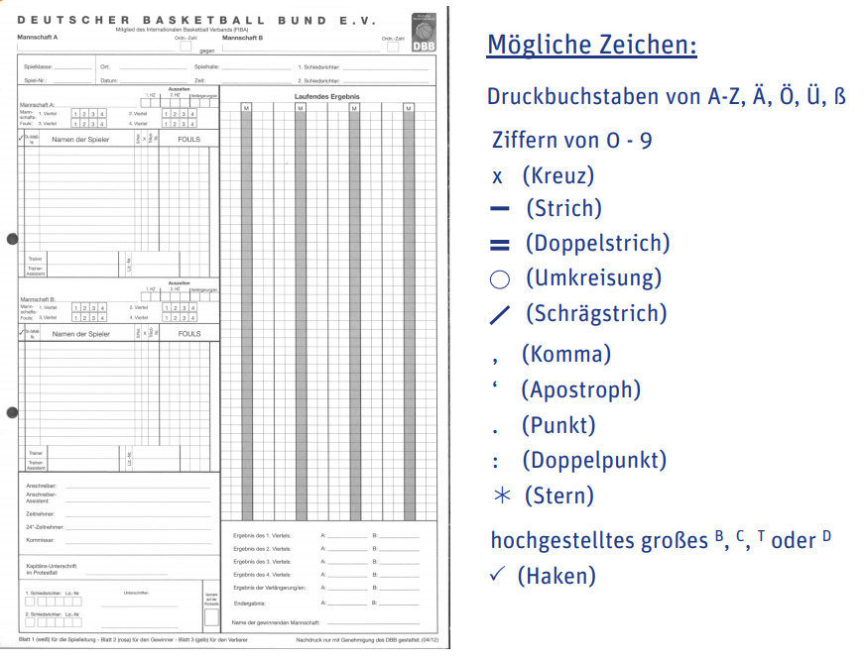
AnsChreiber

Slide 13
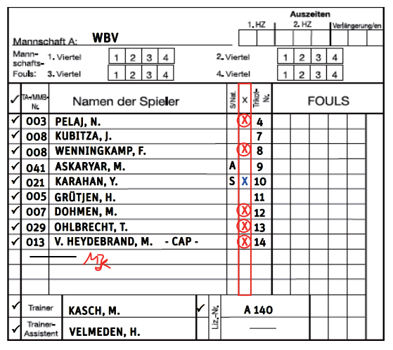
AnsChreiber – vor dem Spiel
Alle Eintragungen vor dem Spiel in Schwarz (Ausnahme Starting 5 in Rot)
Mannschaftsliste von Trainer oder Betreuer
Achtung: Auf Sortierung prüfen!
Schiedsrichter prüft und hakt ab
Erste fünf wird durch Trainer mitgeteilt und nach Eintragung abgezeichnet
Vor dem Sprungball überprüft der Anschreiber und macht einen Kreis um die Kreuze der Spieler auf den Spielfeld
Wird ein Spieler eingewechselt erhält er ein „X“ ohne Kreis

Slide 14
AnsChreiber – Auszeiten
Spielminute wird in Farbe der Periode eingetragen
Sind 2 Minuten vor Ende des 4. Viertels noch 3 Auszeiten vorhanden wird die 3. gestrichen (X)
Pro Verlängerung gibt es eine Auszeit
Gibt es keine Verlängerung wir das Feld mit Doppelstrich entwertet

Slide 15
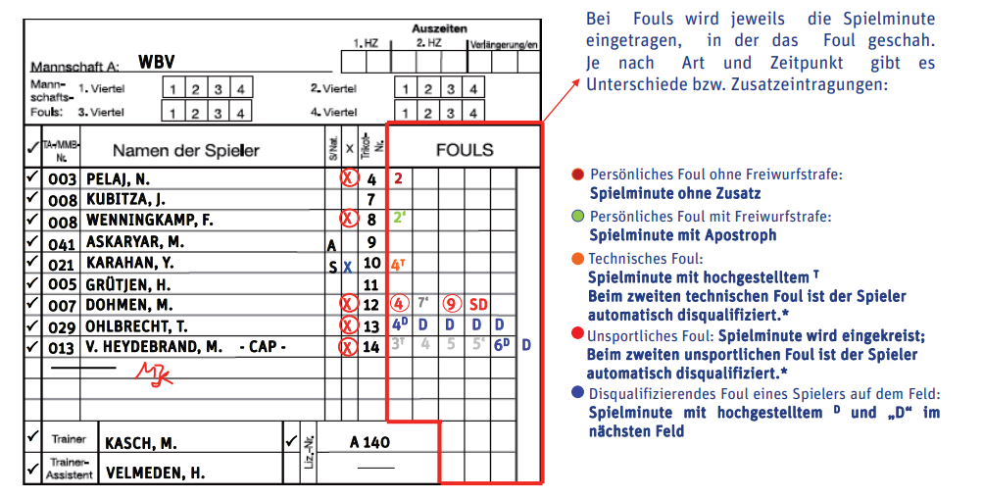
AnsChreiber – Fouls

Slide 16
AnsChreiber – MannschftsFouls
Bei jedem Foul gegen einen Spieler wird ein Kreuz im entsprechenden Viertel gemacht
Fouls gegen die Bank zählen nicht zu den Mannschaftsfouls
Beim vierten Foul wird die Rote Fahne aufgehängt
Bei Gelegenheit jeweils prüfen ob man kein Keuz vergessen hat
Ggf. den Schiedsrichter informieren wenn es ein Problem gibt

Slide 17
AnsChreiber – Spielstand

Slide 18
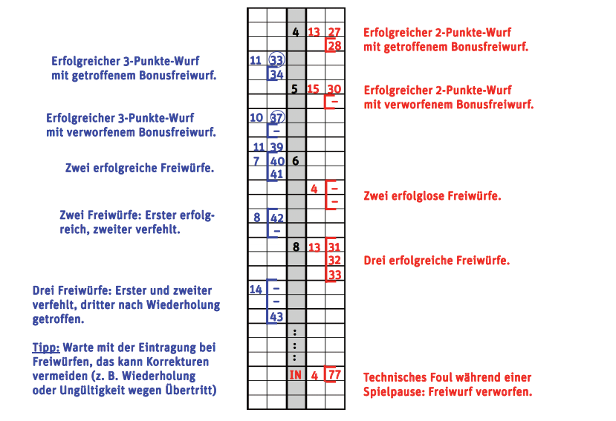
AnsChreiber – Spielstand

Slide 19
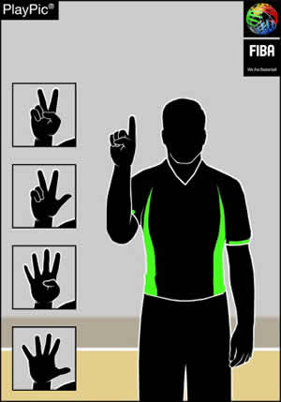
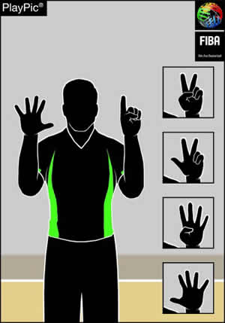
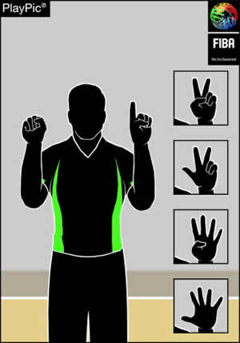
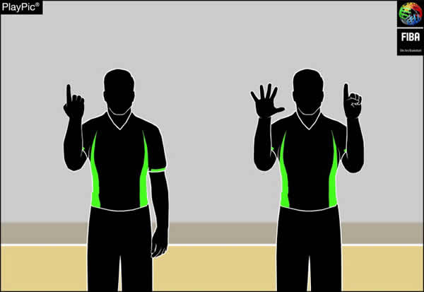
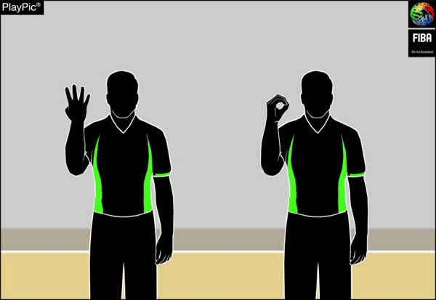
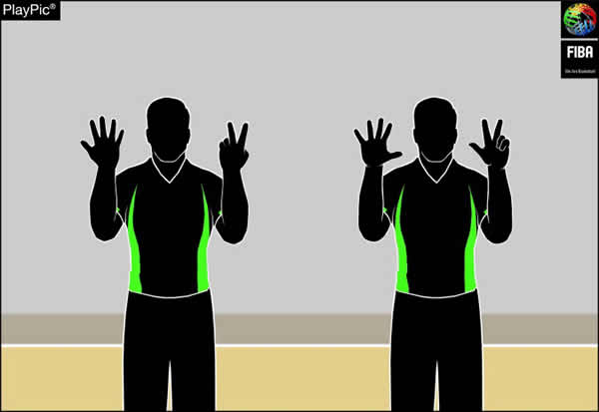
Schiedsrichterzeichen - Nummern
1-5
6-10
11-15
16
40
78

Slide 20
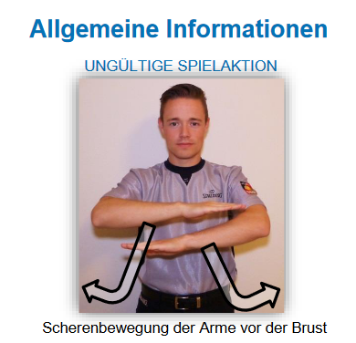
Schiedsrichterzeichen - Korberfolg

Slide 21
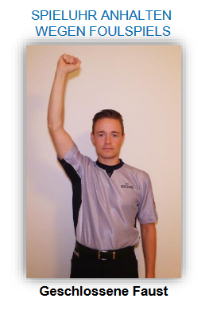
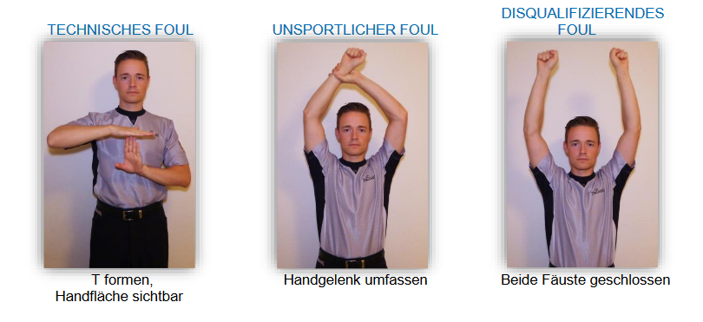
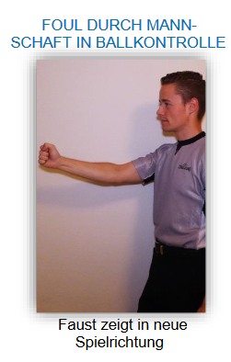
Schiedsrichterzeichen - Foul

Slide 22
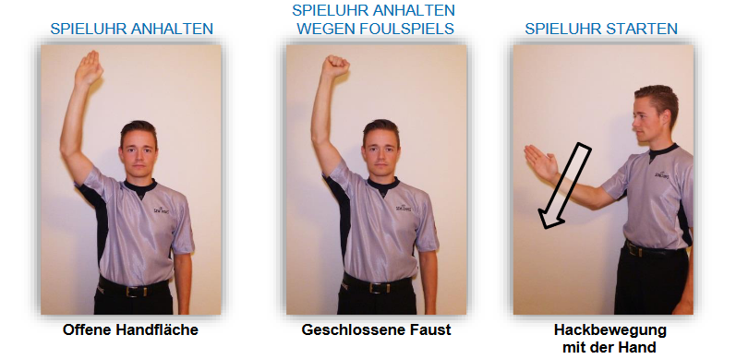
Schiedsrichterzeichen - Uhr

Slide 23
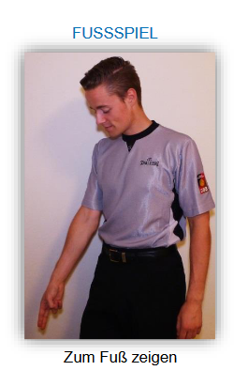
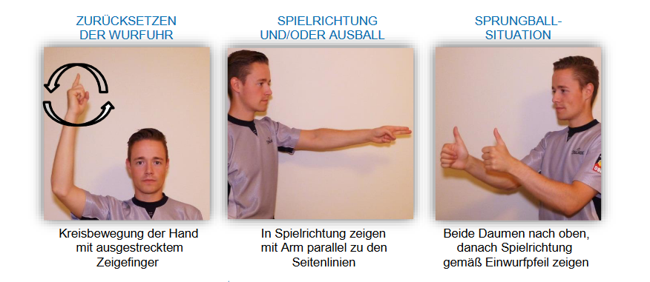
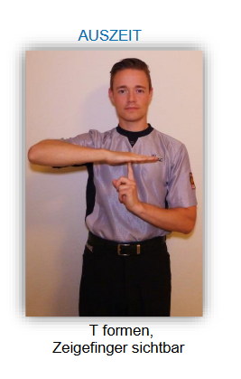
Schiedsrichterzeichen - uhr

Slide 24
AnsChreiber – Spielperiode

Slide 25
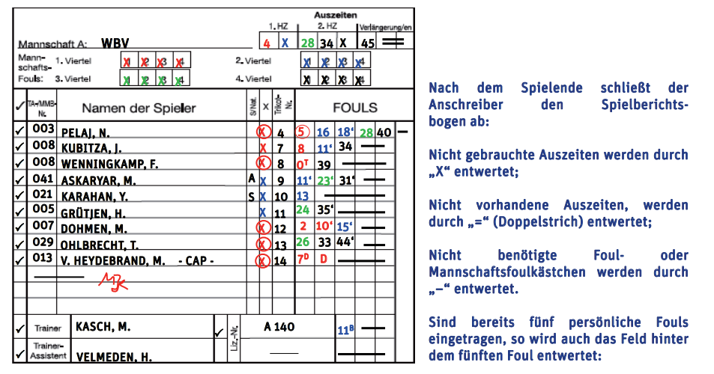
AnsChreiber – Abschluss 1

Slide 26
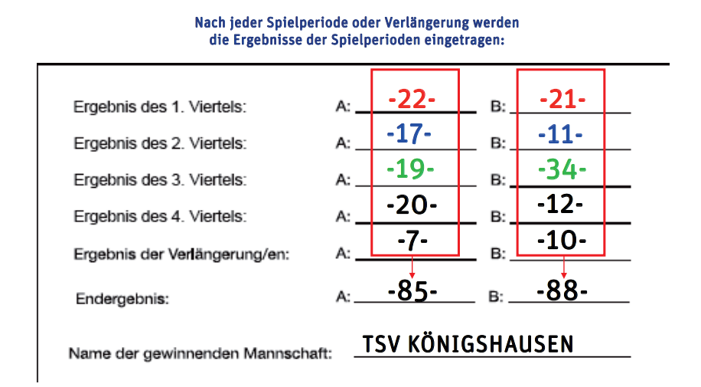
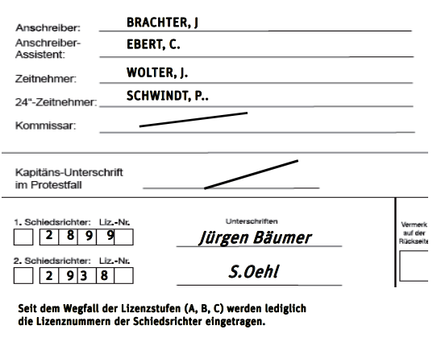
AnsChreiber – Abschluss 2

Slide 27
AnsChreiber – Fragen?
Fragen!

Slide 28
Ablauf
Zwei Spiele
Lernende: je eine Halbzeit aktiv und passiv
Erste Halbzeit Spiel 1
Erste Halbzeit Spiel 2
Mittag
Zweite Halbzeit Spiel 1
Zweite Halbzeit Spiel 2
Duschen
Grillen

Slide 29
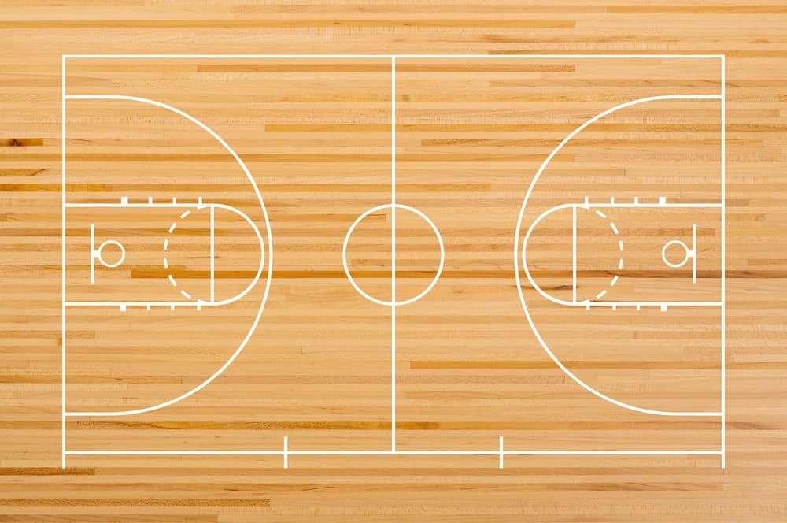
Einteilung Spiel 1
Team Weiß
Bela
Maurits
Marie (A.)
Tim
Team Blau
Houssem
Josh
Marie-Louise
Matze
Zony
Schreiben: Manu
Anlage: Christoph
Shotclock: Dirk
Pfeifen: Christian/ Alex
Leyla, Richie
Zaher, Mahmoud
Leo

Slide 30
Einteilung Spiel 2
Team Weiß
Bela
Christian
Mahmoud
Manu
Leo
Team Blau
Zaher
Leyla
Christoph
Hasi
Matze
Richie
Schreiben: Tim
Anlage: Zony
Shotclock: Martin
Pfeifen: Khalid/ Alex
Josh, Marie
Dirk, Houssem
Maurits, Marie-Louise

Slide 31
AnsChreiber – Fragen?
Fragen?

